Slide 1
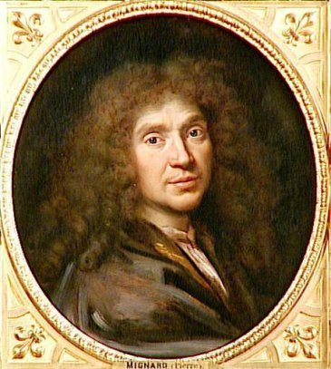
МОЛЬЄР (ЖАН БАТІСТ ПОКЛЕН)
(1622-1673)
Презентація
Учениці 9-Г класу
Ліцею інформаційних технологій
Сидоренко Лариси

Slide 2
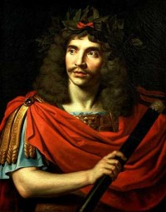
Великий французький драматург, театральний діяч народився в Парижі 15 січня 1622 року в буржуазній сім'ї й повинен був успадкувати професію свого батька, придворного шпалерника, або стати юристом, але він вирішив стати актором.

Slide 3
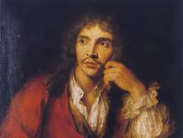
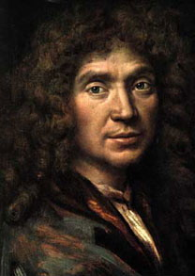
Ця професія вважалась однією з найнікчемніших. Актори були прокляті церквою, їх не дозволяли ховати на кладовищі, якщо перед смертю вони не відмовилися від свого заняття.

Slide 4
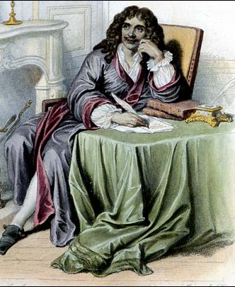
Коли Мольєр став найуславленішим письменником свого часу, Французька Академія запропонувала йому стати академіком, але за умови, що він покине театральну діяльність.

Slide 5
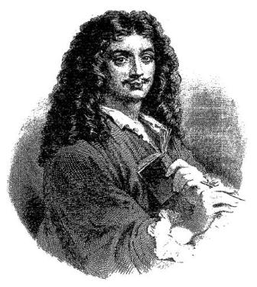
Мольєр залишився актором і керівником свого театру, тому двері Академії для нього назавжди зачинилися.

Slide 6
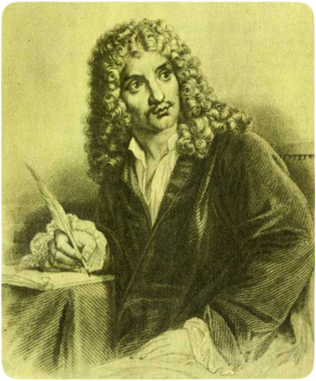
Мольєр своїм завданням у творчості бачив безжалісне викриття пороків - егоїзму, честолюбства, святенництва й користолюбства, що породжувалися суспільством, заснованим на дворянських привілеях і власницьких інстинктах.

Slide 7
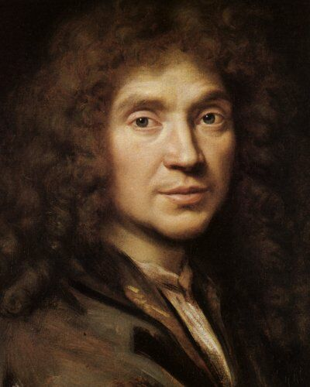
На 1664-1670 роки припадає найвищий розквіт творчості великого драматурга. Саме в цей час він створює свої кращі комедії: "Тартюф", "Дон Жуан", "Скупий", "Міщанин-шляхтич". . .

Slide 8
Мольєр помер у своєму театрі відразу ж після постановки останньої комедії "Удаваний хворий" (1673), де він виконував головну роль. Тільки після тривалих клопотань його удови й особистої вказівки короля Людовіка XIV змогли поховати тіло Мольєра за християнським обрядом, проти чого заперечувала церква.

Slide 9
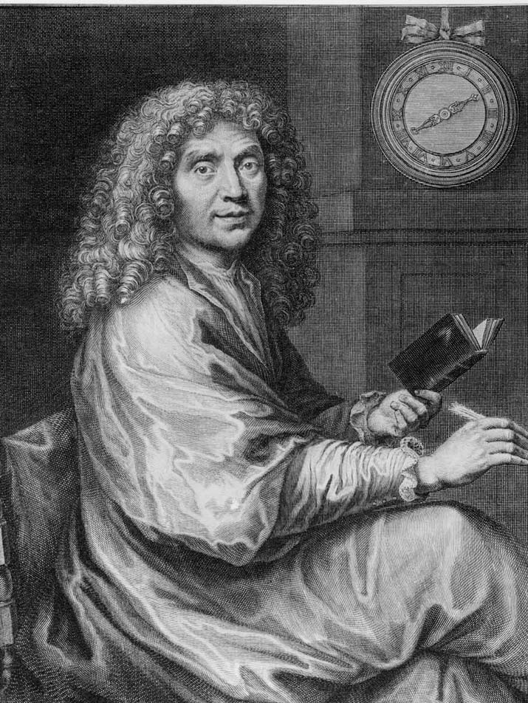
Дякую за увагу!

